Slide 1
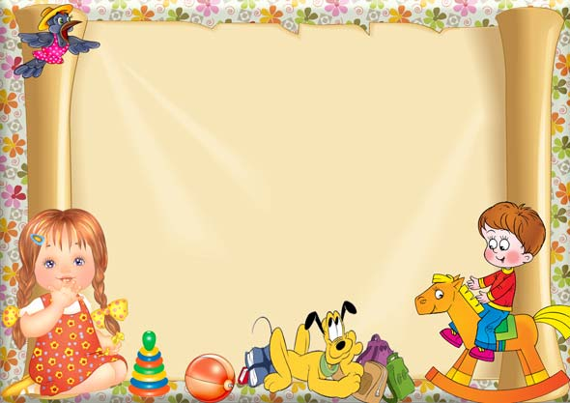
Проект Сюжетно – ролевой игры «Магазин» в средней группе. Подготовили воспитатели: Шушунова С.В. Скобелкина Н.С.
МУНИЦИПАЛЬНОЕ ОБРАЗОВАНИЕ
ГОРОДСКОЙ ОКРУГ ГОРОД ХАНТЫ-МАНСИЙСК
ДЕПАРТАМЕНТ ОБРАЗОВАНИЯ АДМИНИСТРАЦИИ
МУНИЦИПАЛЬНОЕ БЮДЖЕТНОЕ ДОШКОЛЬНОЕ
ОБРАЗОВАТЕЛЬНОЕ УЧРЕЖДЕНИЕ
«ДЕТСКИЙ САД №17 «НЕЗНАЙКА»

Slide 2
Сюжетно-ролевая игра -
это творческая переработка пережитых впечатлений, комбинирование их и построение из них новой действительности, отвечающей запросам и влечениям самого ребёнка.
(Л.С.Выготский)

Slide 3
Актуальность Игра – ведущий вид деятельности в дошкольном возрасте.В. Штерн говорил, что «игра показывает, к какой цели стремиться человек, к чему он готовится, чего ожидает. В игре угадываются направления его будущей жизни». Цель: обогащение социально - игрового опыта между детьми; развитие игровых умений по сюжету « Магазин». Тип проекта: коллективный, познавательно-игровой. Продолжительность проекта: краткосрочный (3 месяца, декабрь-февраль) Участники проекта: дети средней группы, педагоги, родители.
Проект сюжетно-ролевой игры в средней группе.
Тема: «Магазин».

Slide 4
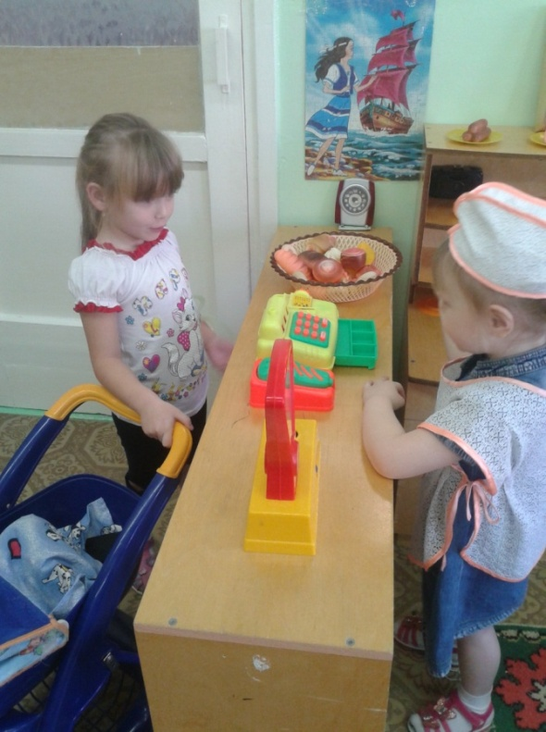
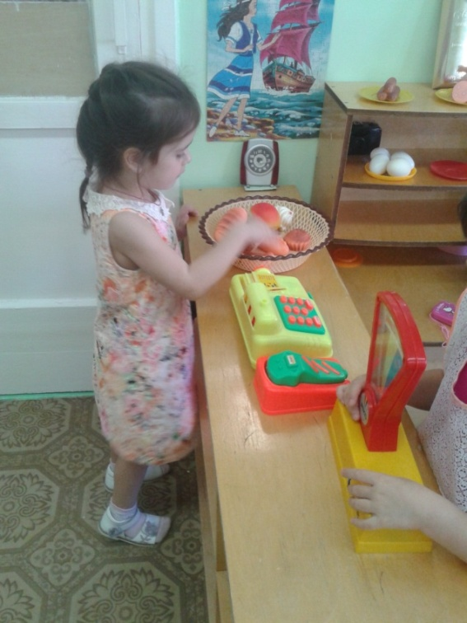
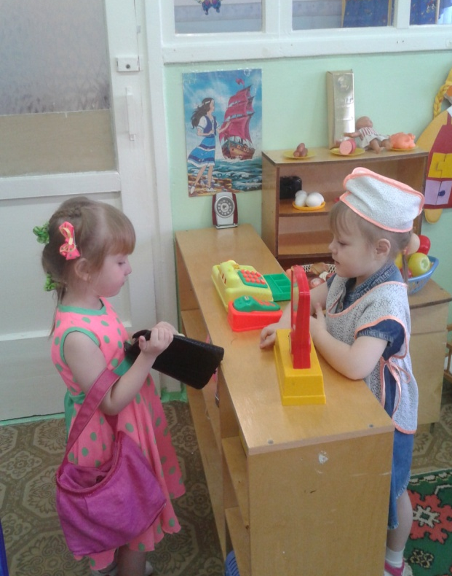
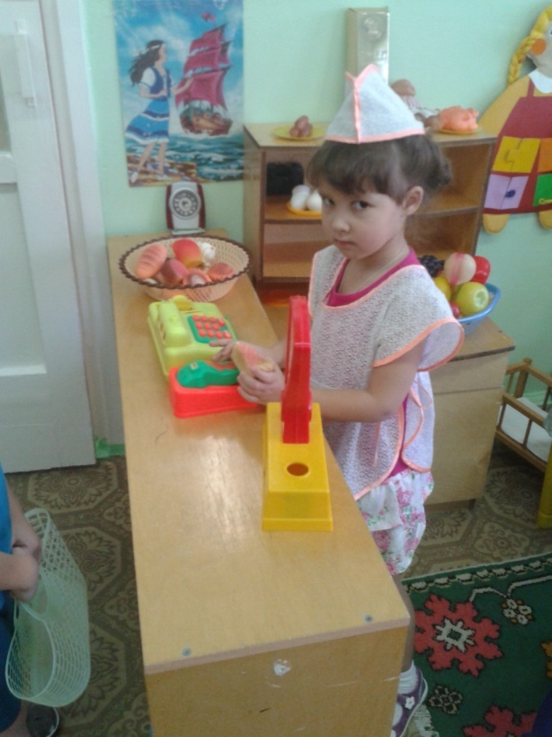
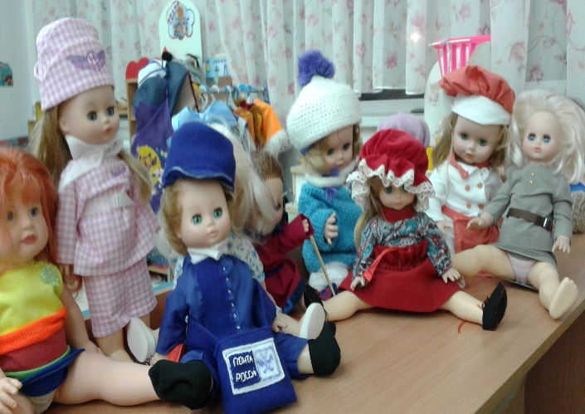
Профессия «продавец» В магазине возле касс продавец встречает нас. То пакетами шуршит, то бумагой шелестит
Предварительная работа:
Наблюдение за работой людей разных профессий, экскурсии, целевые прогулки, рассматривание картин, иллюстраций; чтение произведении; разучивание стихотворений о профессиях, составление рассказов; отгадывание загадок; использование дидактических игр: «Кому что нужно для работы», «Угадай по описанию», «Что с начало, что потом», «хорошо-плохо», «Чего не стало», «Дорисуй на что похоже», «Для чего это нужно», и т.д.
Изготовление различных атрибутов.

Slide 5
Задачи проекта:
расширять словарный запас, совершенствовать навыки речевого общения; совершенствовать диалогическую форму речи.
Формировать знания детей о профессиях;
приучать детей распределять роли и действовать согласно принятой на себя роли, развивать сюжет;
Формировать элементарные представления о разнообразии трудовой деятельности взрослых
выполнять соответствующие игровые действия, находить в окружающей обстановке предметы, необходимые для игры, подводить детей к самостоятельному созданию игровых замыслов;
обогащать социально - игровой опыт детей (учить правильному взаимоотношению в игре).

Slide 6
Ожидаемый результат
У детей в ходе реализации данного проекта формируется и развивается ролевое поведение: развертывание детьми в самостоятельной игровой деятельности специфических ролевых действий и ролевой речи, парное ролевое взаимодействие со сверстником, взрослым, включающее называние своей роли, ролевое обращение, короткий диалог.
У родителей в ходе реализации данного проекта появляется стремление поддержать интерес детей к сюжетно-ролевым играм, родители используют активные игровые формы взаимодействия с детьми, овладевают приемами педагогического взаимодействия, способствующими развитию партнерских отношений между детьми и взрослыми.
У воспитателей в ходе реализации данного проекта повышается профессиональная компетенция, совершенствуется умение использовать комплексный метод педагогической поддержки сюжетно-ролевых игр, способствующий развитию самодеятельных игр детей.

Slide 7
Этапы разработки и проведения проекта.
1.Предварительная работа. 1.Постановка целей игры. 2.Создание перспективного плана 3.Сбор материала. 4.Работа с родителями. 5.Предварительная работа детьми: занятия, игры, беседы.
2.Организационный этап.
ООД по теме.
Самостоятельная творческая работа детей.
Изготовление атрибутов для игры.
Результат работы – сюжетно – ролевая игра «Магазин».
3.Заключительный этап.
Представление итогов реализуемого проекта
Презентация проекта.
Предметно-игровая среда: кассовый аппарат, весы, набор муляжей «Овощи – фрукты», карточки, деньги, ценники, витрины, спец. одежда, сумки.

Slide 8
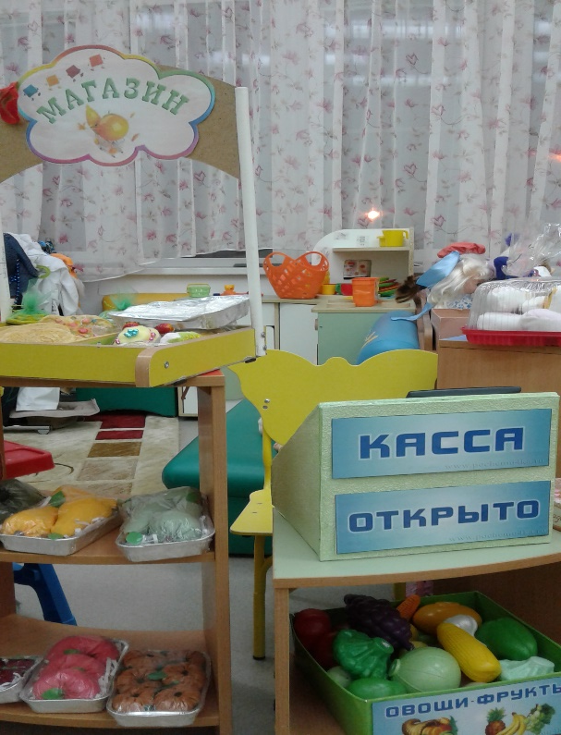
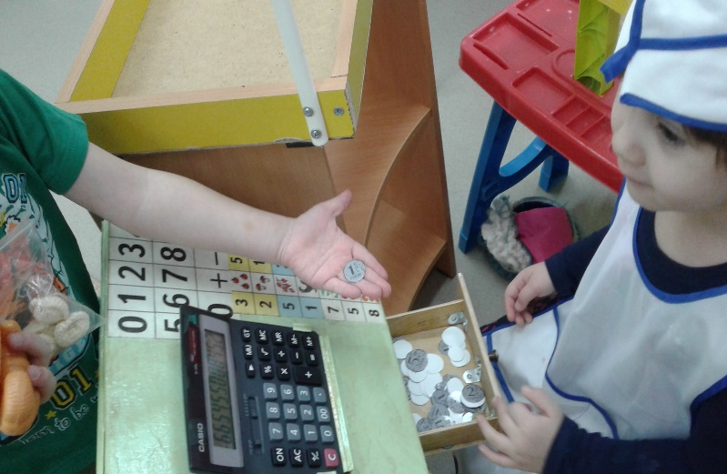
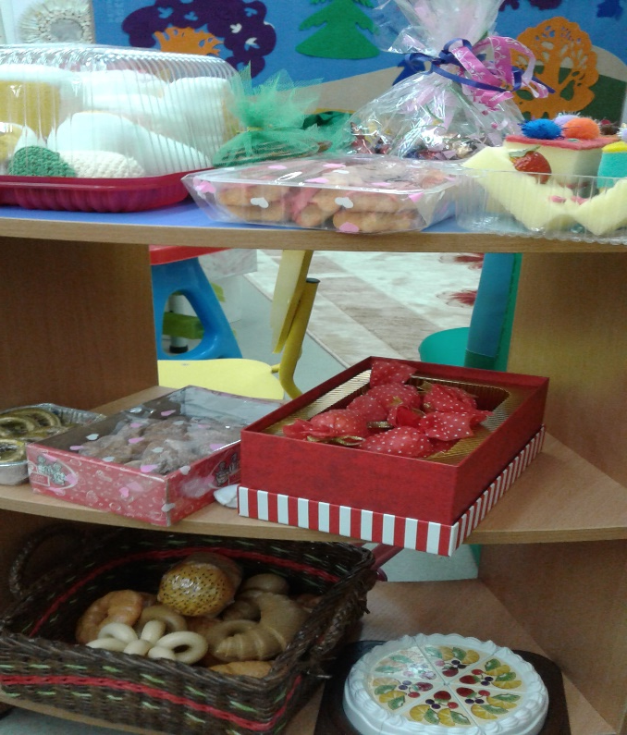
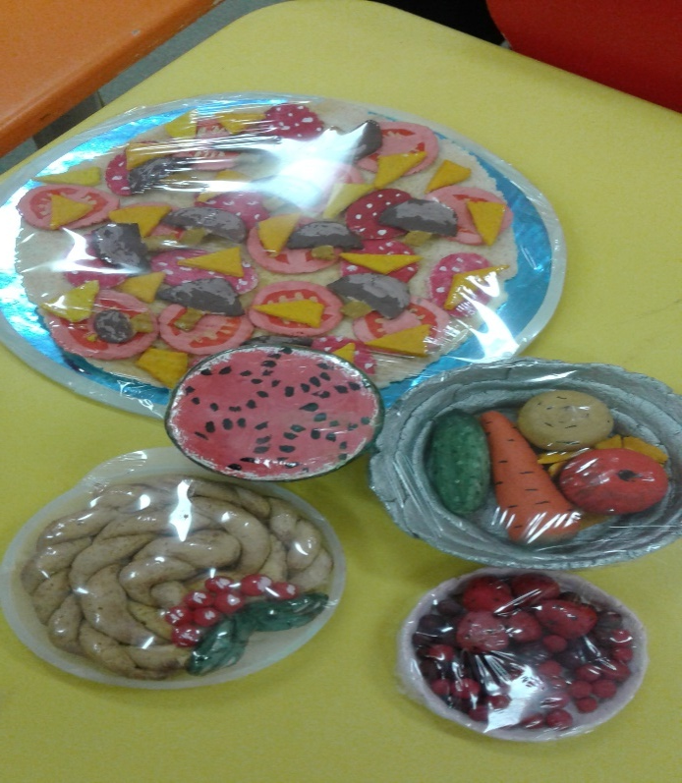
Игра «Магазин»
Цель: научить детей классифицировать предметы по общим признакам, воспитывать чувство взаимопомощи, расширить словарный запас детей: ввести понятия «игрушки», «мебель», «продукты питания», «посуда».
Оборудование: все игрушки, изображающие товары, которые можно купить в магазине, расположенные на витрине, деньги.

Slide 9
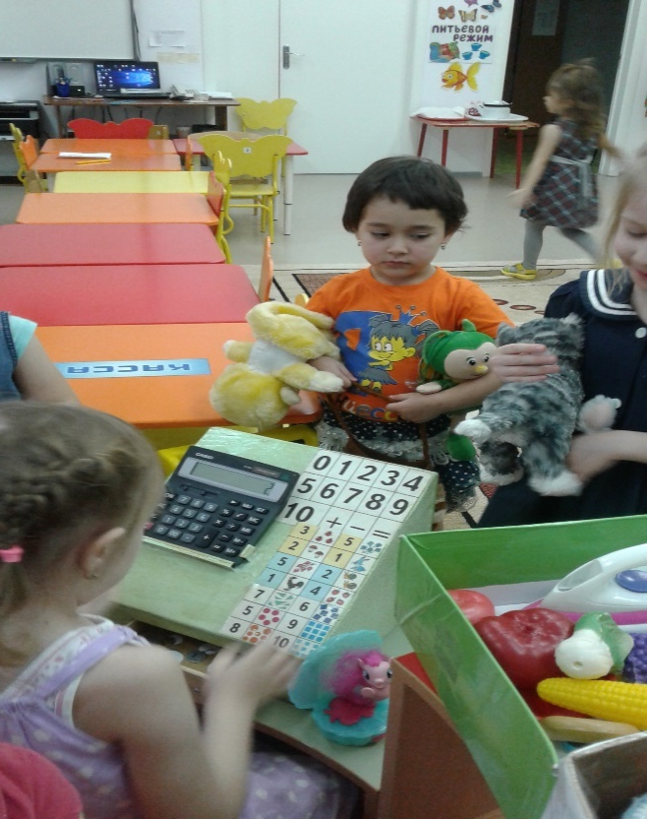
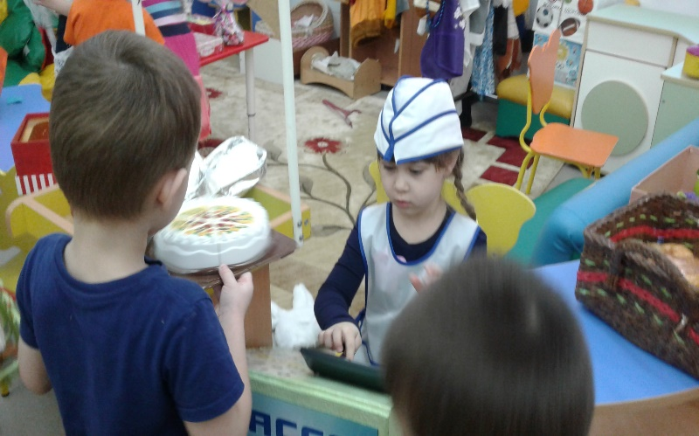
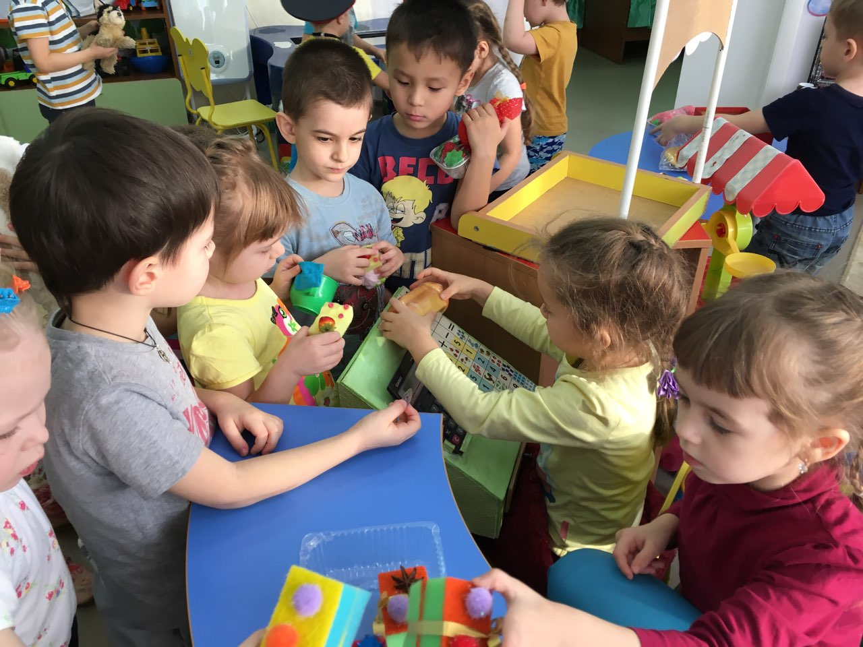
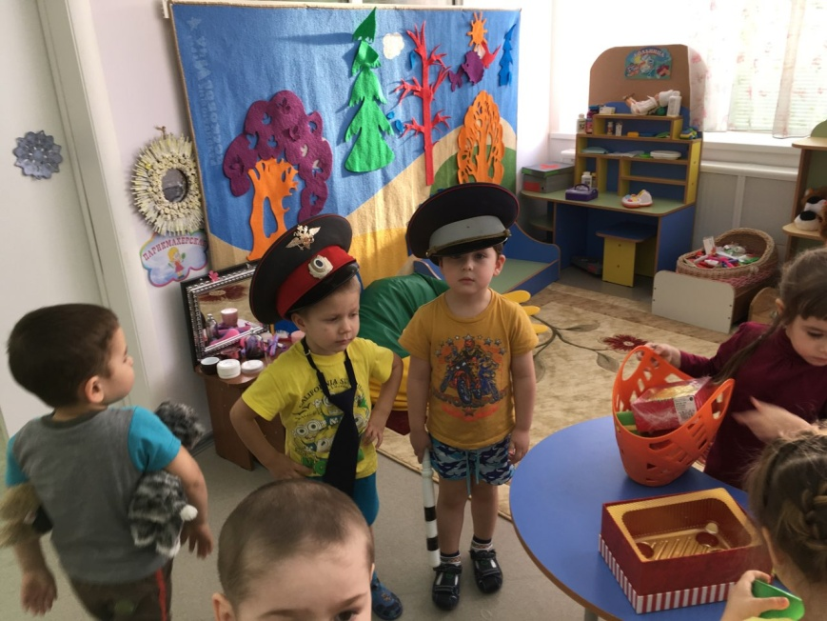

Slide 10
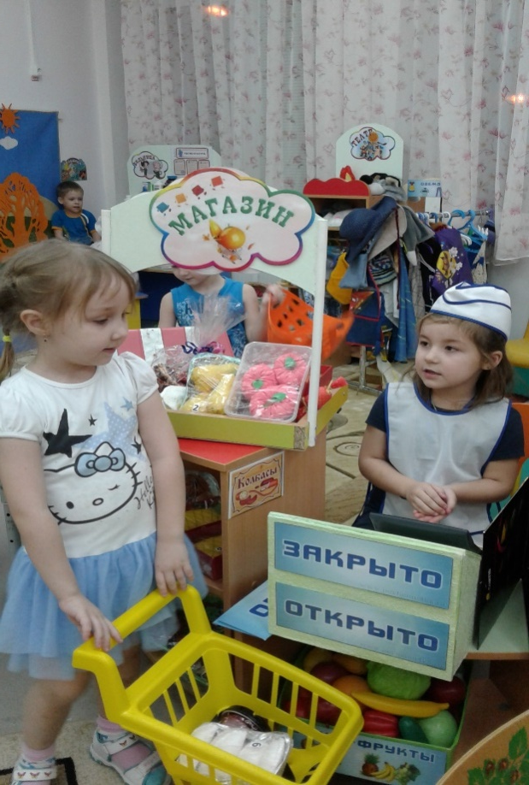
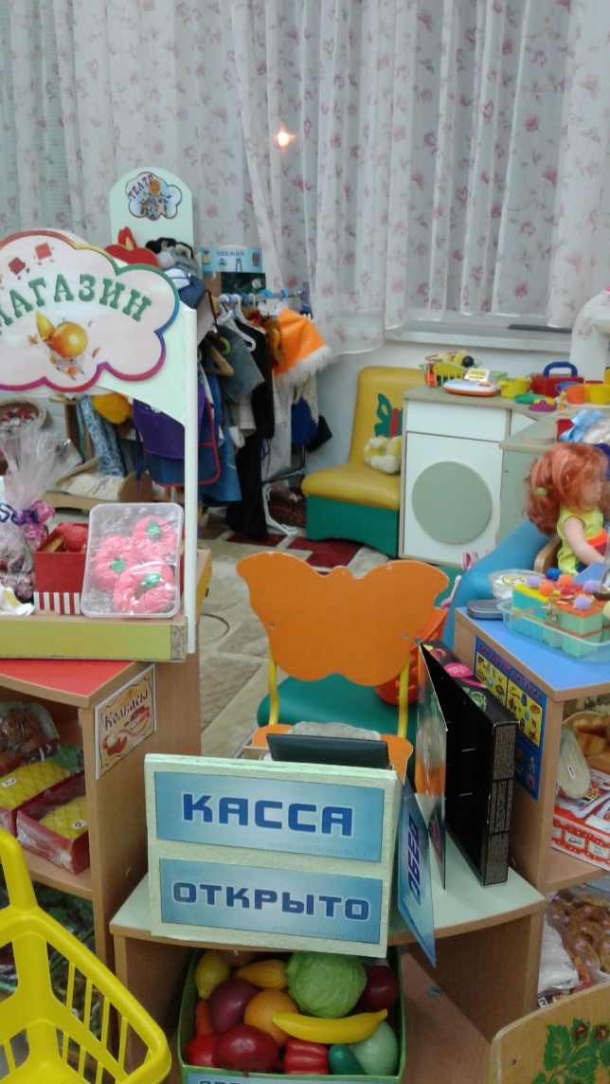
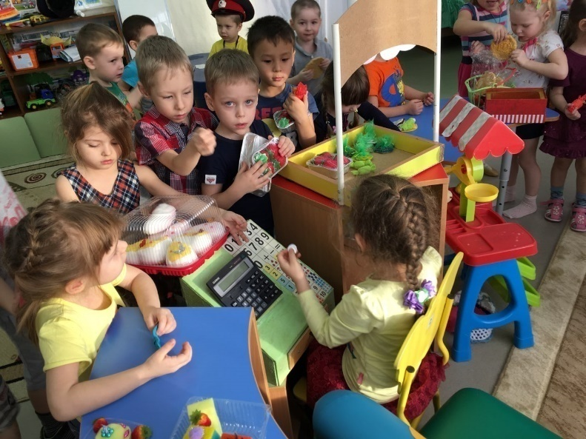

Slide 11
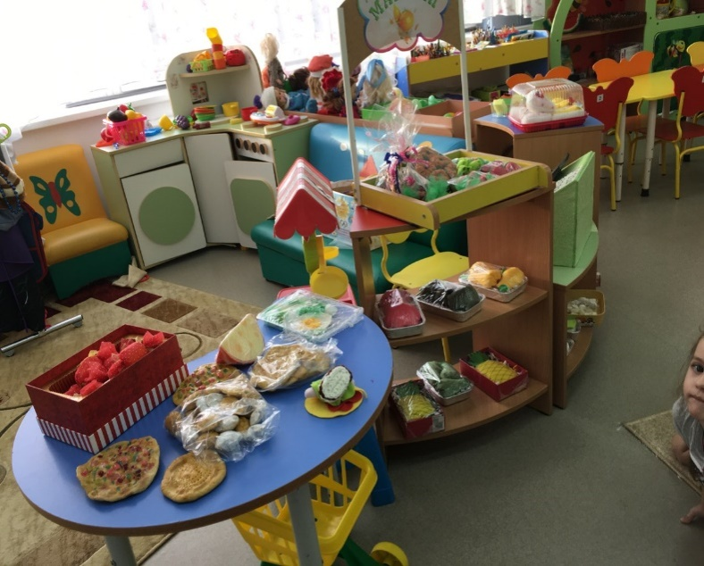
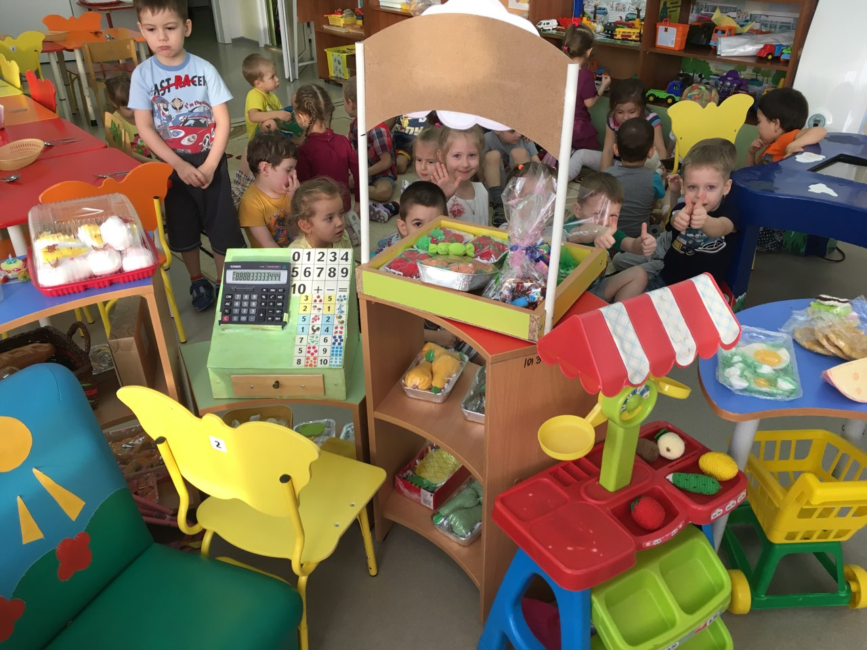
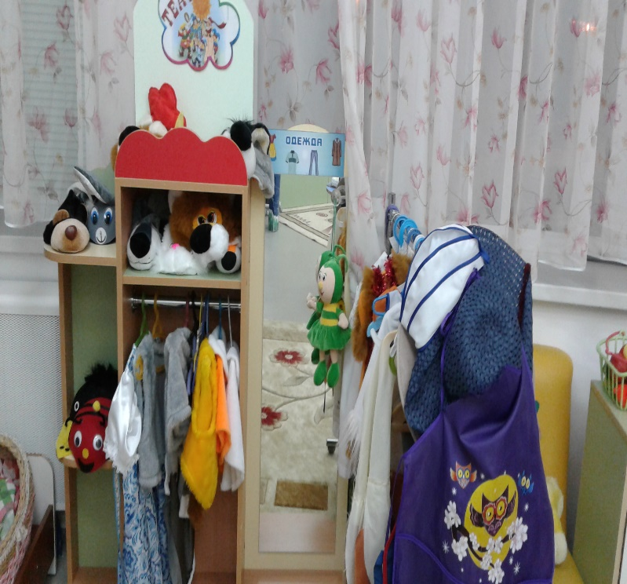
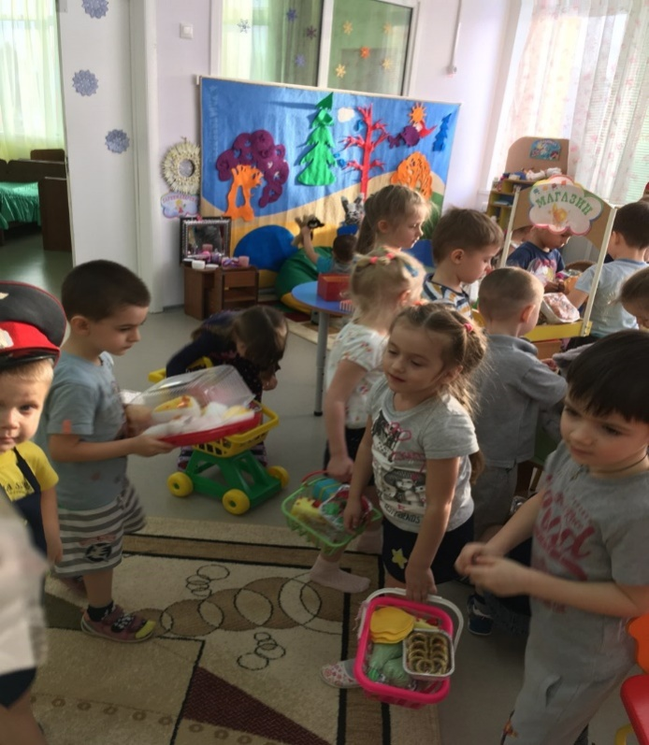
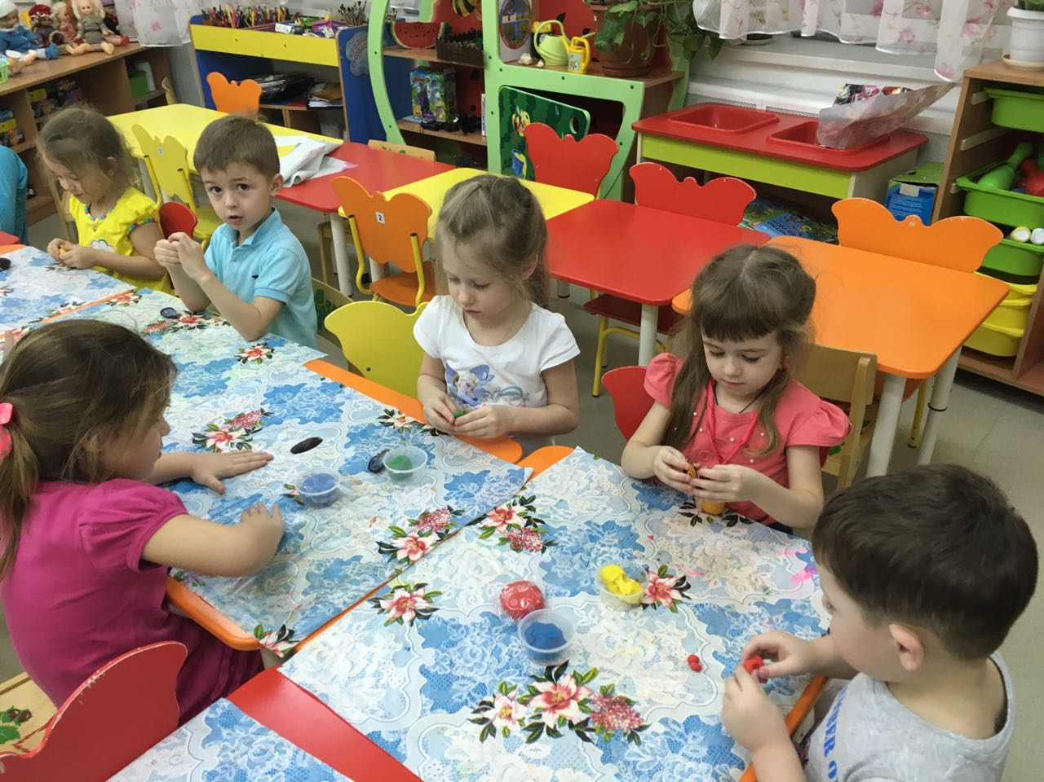
.

Slide 12
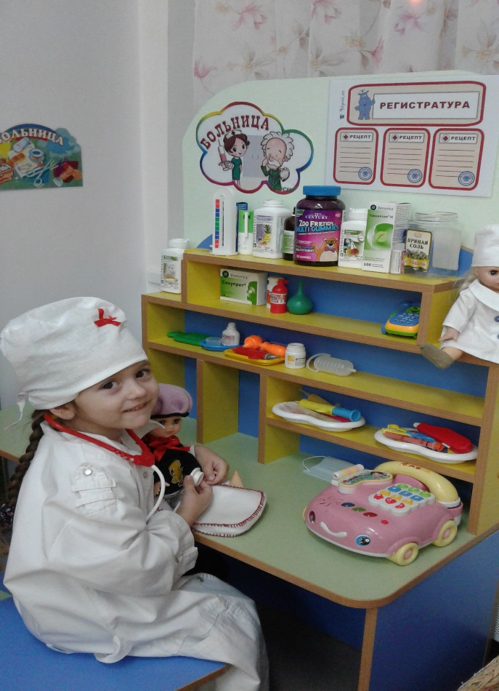
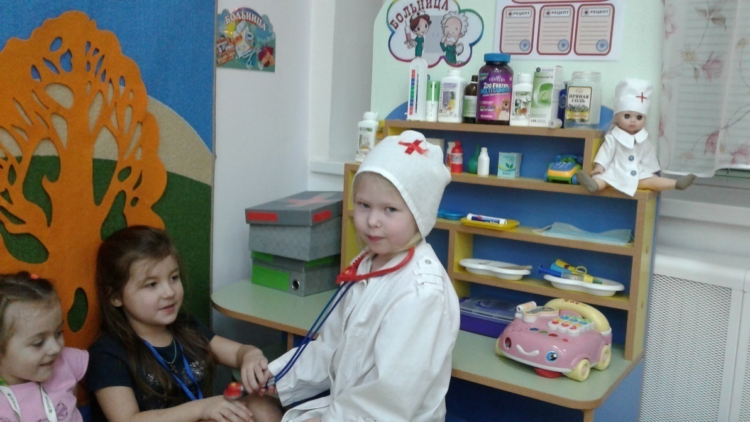
Игра «Доктор»
Цель: раскрытие смысла деятельности доктора, развивать у детей способности принимать на себя роли. развивать интерес к игре . формировать положительные отношения между детьми. воспитание у детей уважения к труду доктора.
Игровой материал: игровой набор " Кукольный доктор", предметы заместители, некоторые реальные предметы, шапочка доктора, халат, кукла.

Slide 13
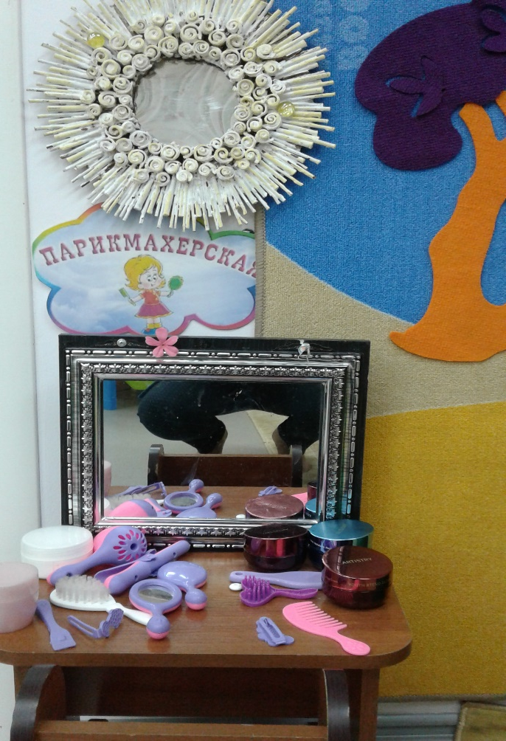
Игра«Парикмахерская»
Цель: продолжать знакомить детей с профессией парикмахера, воспитывать культуру общения, расширить словарный запас детей.
Оборудование: халат для парикмахера, накидка для клиента, инструменты парикмахера – расческа, ножницы, флакончики для одеколона, лака, фен и т. д.
Профессия «ПАРИКМАХЕР» Парикмахер непременно подстрижёт вас современно. Дайте ножницы, расчёску - он вам сделает причёску.

Slide 14
Игра имеет важное значение в жизни ребёнка, имеет то же значение, какое у взрослого имеет деятельность – работа, служба. Каков ребёнок в игре, таким во многом он будет и в работе… А.С.Макаренко

